Slide 1

Výrazy s proměnnou (algebraické vzorce)
Autor: Mgr. Veronika Dočkalová
VY_32_INOVACE_25_Druhá mocnina dvojčlenu
Vytvořeno v rámci projektu „EU peníze školám“.
OP VK oblast podpory 1.4 s názvem Zlepšení podmínek pro vzdělávání na základních školách.

Slide 2
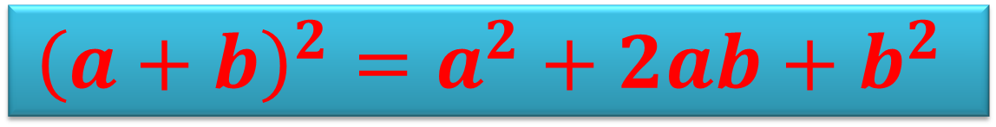
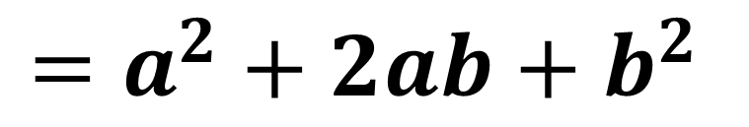
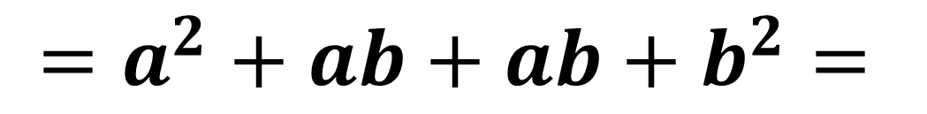
Druhá mocnina dvojčlenu
$${\left(a+b\right)}^{2} = \left(a+b\right) ∙ \left(a+b\right)=$$
$$=a^{2}+ab+ab+b^{2}=$$
$$=a^{2}+2ab+b^{2}$$
$${\left(a+b\right)}^{2}=a^{2}+2ab+b^{2}$$

Slide 3

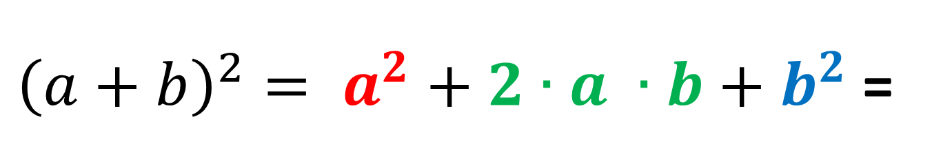

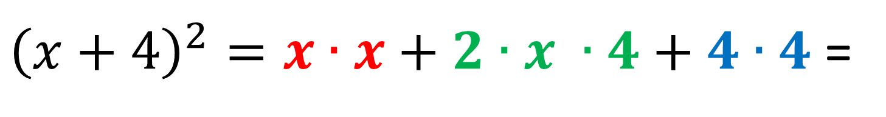

${\left(a+b\right)}^{2}= a^{2}+2∙a ∙b+b^{2}$ =
POZORUJ:
$$=a^{2}+2ab+b^{2}$$
${\left(x+4\right)}^{2}=x∙x+2∙x ∙4+4∙4$ =
$${=x}^{2}+ 8x+16$$
$${\left(3+5c\right)}^{2}=3∙3+2∙3 ∙5c+5c∙5c=$$
$$=9+30c+25c^{2}$$

Slide 4
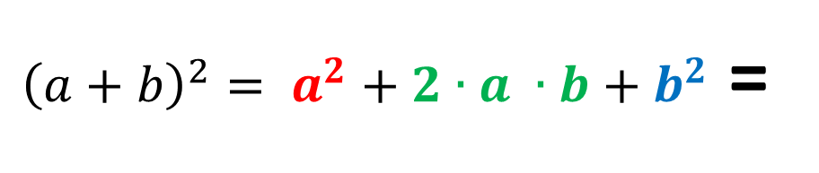



${\left(a+b\right)}^{2}= a^{2}+2∙a ∙b+b^{2}$ =
PROCVIČUJ:
$$a^{2}+2ab+b^{2}$$
UMOCNI:
$${\left(2p+6\right)}^{2}=$$
$${\left(8+4x^{3}\right)}^{2}=$$
Řešení

Slide 5

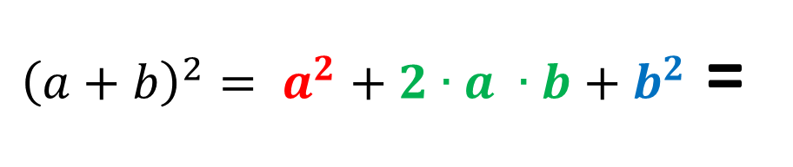

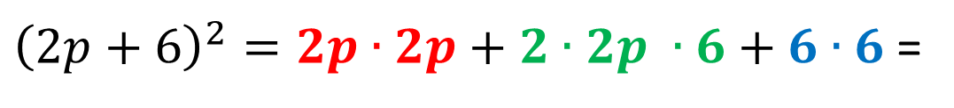

${\left(a+b\right)}^{2}= a^{2}+2∙a ∙b+b^{2}$ =
ZKONTROLUJ:
$$a^{2}+2ab+b^{2}$$
UMOCNI:
${\left(2p+6\right)}^{2}=2p∙2p+2∙2p ∙6+6∙6$ =
$${4p}^{2}+24p+36$$
${\left(8+4x^{3}\right)}^{2}=8∙8+2∙8 ∙4x^{3}+{4x}^{3}∙{4x}^{3}$=
$$64+64x^{3}+16x^{6}$$

Slide 6
Zdroj obrázků – galerie Klipart www.office.microsoft.com
Vytvořeno jako DUM do předmětu matematika na Základní škole a Mateřské škole Mladá Boleslav, 17. listopadu 1325, příspěvková organizace pro osmý ročník základní školy.
Materiál slouží k doplnění výkladu o algebraických vzorcích.
Materiál doporučuji prezentovat pomocí dataprojektoru.
Materiál byl vytvořen a pilotován ve II. pololetí školního roku 2012/2013.

